Slide 1







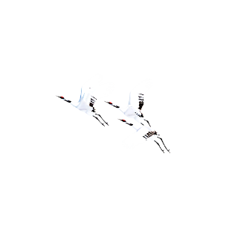
컴퓨터공학종합설계1
주제 : 개인 PC 보안 진단 프로그램 개발
5 주차 진도
프로그램 개발방안 확정
담당교수 : 정진우
담당조교 : 양승윤
회사 : 크로니아이티
멘토 : 박진호
팀명 : PPP
팀장 : 심문빈
팀원 : 주성항, 장계평, 오상남

Slide 2

개발방안 내용
CONTANT
01. 개발언어와 환경
02. 점검 사항의 세부 정의
03. 실현 방법

Slide 3
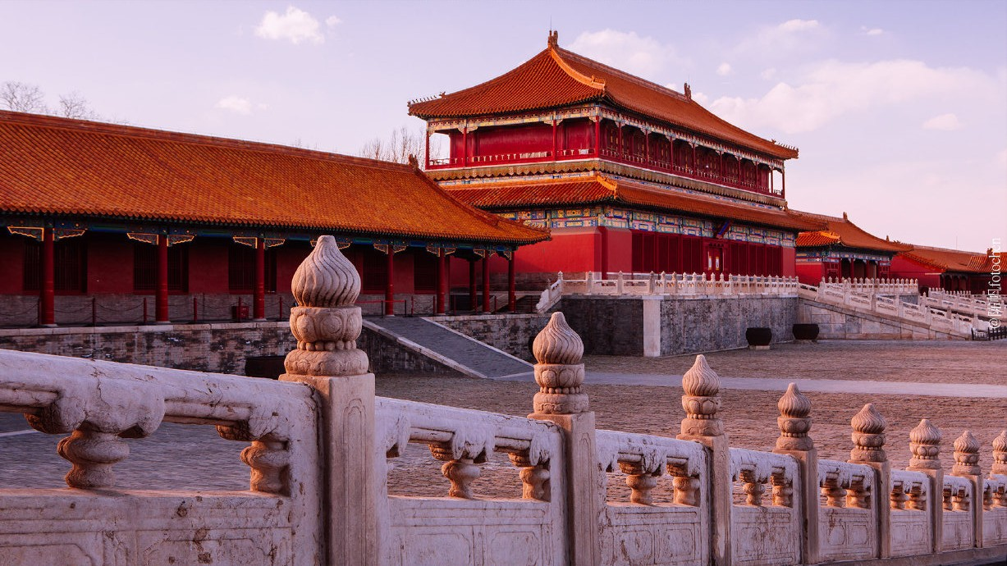


01.개발언어와 환경
개발언어 : C++
개발환경 : Qt Creator
운영체제 : Windows PC

Slide 4


02.점검 사항의 세부 정의
계정보안
화면보안
공유보안
시스템 로그인 패스워드 복잡도 점검
화면 보호기 설정 여부 점검
시스템에서 사용하는 폴더를 제외하고 공유중인 폴더가 있는지 점검
취약 : 패스워드 설정하지 않거나 숫자만 설정되어 있는 경우
일반 : 패스워드는 숫자+알파벳으로 구성된 경우
안전 : 패스워드는 숫자+알파벳+특수문자로 수정된 경우
취약 : 화면 보호기 설정하지 않은 경우
일반 : 이 점검사항은 일반을 정의 하지 않다
안전 : 임의의 화면 보호 모드 설정된 경우
취약 : 공유중인 개인 폴더가 있는 경우
일반 : 이 점검사항은 일반을 정의하지 않다
안전 : 공유중인 개인 폴더가 없는 경우
모든 점검사항은 안전이 아닌 경우 조치방법 출력

Slide 5


03. 실현방법
시스템 내부에 접근하기 위해서 Windows시스템의 내부에 가지고 있는 많은 API중에 필요한 정보를 얻게 해 줄 수 있는 API를 찾아서 프로그램 만들기

Slide 6

감사합니다

